Slide 1
SKYRIUS
„DARBAS, GALIA ,ENERGIJA“
APIBENDRINIMAS
Darbą atliko: Jurbarko r. Šimkaičių Jono Žemaičio pagrindinės mokyklos 8 klasės mokinės Austėja Jurkevičiūtė ir Dominyka Karlikauskaitė
Fizikos mokytoja: Asta Tautkienė

Slide 2
TURINYS
Mechaninis darbas
Kinetinė energija
Potencinė energija
Energijos tvermės dėsnis
Galia
Uždaviniai / Sprendimai
Bandymai
Testas
Šaltiniai

Slide 3
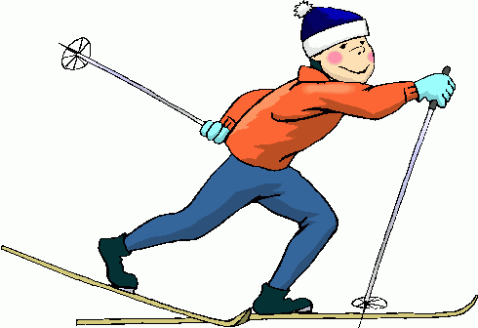
MECHANINIS DARBAS
Mechaniniu darbu vadinamas fizikinis dydis, lygus kūną veikiančios jėgos modulio ir kūno poslinkio sandaugai:
A=Fs
Darbo vienetas SI sistemoje yra džaulis. Vieno džaulio darbas atliekamas tada, kai veikiant 1 N jėgai kūnas pasislenka 1 m atstumu.
[A] = 1J = 1N X m

Slide 4
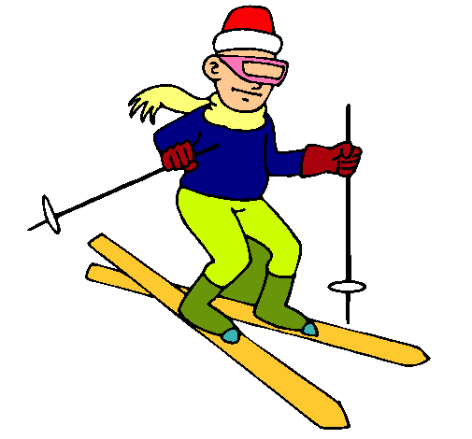
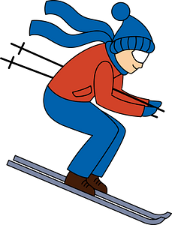
MECHANINIS DARBAS
Mechaninis darbas neatliekamas, kai:
Kūną veikia jėga, bet jis nejuda;
Kūnas juda iš inercijos.

Slide 5
UŽDAVINYS
Koks darbas atliekamas keliant iš 10 m gylio šulinio 10 kg masės kibirą vandens?

Slide 6
SPRENDIMAS
Duota:
h= 10 m
m= 10 kg
g= 10 m/s²
Rasti:
F = ?
A = ?
Sprendimas:
F = mg
F = 10 kg * 10 m/s² = 100 N
A= Fs
A = 100 N * 10 m = 1000 J
Ats;. 1000 J

Slide 7
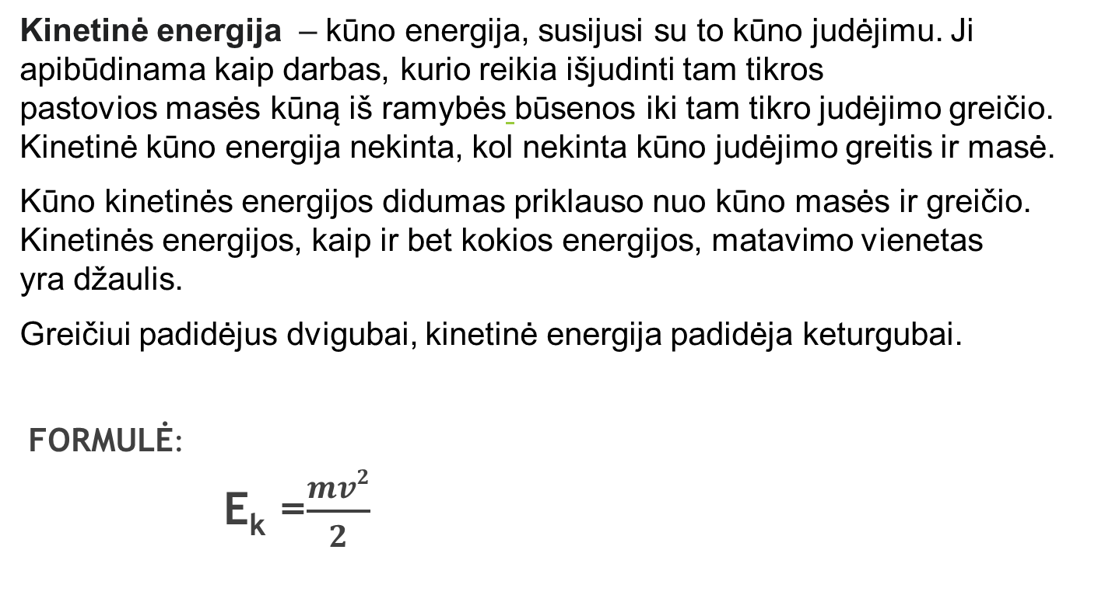
KINETINĖ ENERGIJA
Kinetinė energija – kūno energija, susijusi su to kūno judėjimu. Ji apibūdinama kaip darbas, kurio reikia išjudinti tam tikros pastovios masės kūną iš ramybės būsenos iki tam tikro judėjimo greičio. Kinetinė kūno energija nekinta, kol nekinta kūno judėjimo greitis ir masė.
Kūno kinetinės energijos didumas priklauso nuo kūno masės ir greičio. Kinetinės energijos, kaip ir bet kokios energijos, matavimo vienetas yra džaulis.
Greičiui padidėjus dvigubai, kinetinė energija padidėja keturgubai.
FORMULĖ:
E_{k} =$\frac{mv2}{2}$

Slide 8
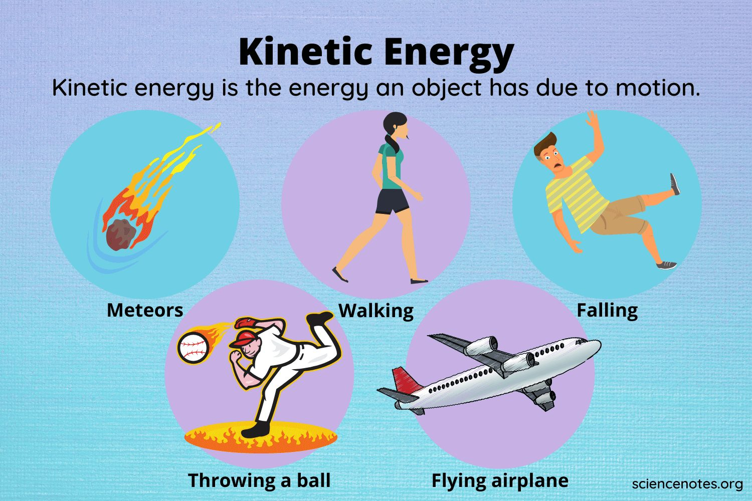
KINETINĖ ENERGIJA

Slide 9
POTENCINĖ ENERGIJA
Potencinė energija- tai sąveikos energija, kuri priklauso nuo vienas kitą veikiančių kūnų (arba to paties kūno dalių) padėties.
Kuo didesnė masė, tuo potencinė energija didesnė.
Kuo aukštis yra didesnis, tuo potencinė energija didesnė.
FORMULĖ:
E_{p} = m.g.h

Slide 10
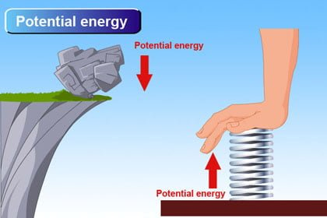
POTENCINĖ ENERGIJA

Slide 11
UŽDAVINYS
0,5 kg masės kamuolys lekia 10 m/s greičiu. Kokia jo kinetinė energija?

Slide 12
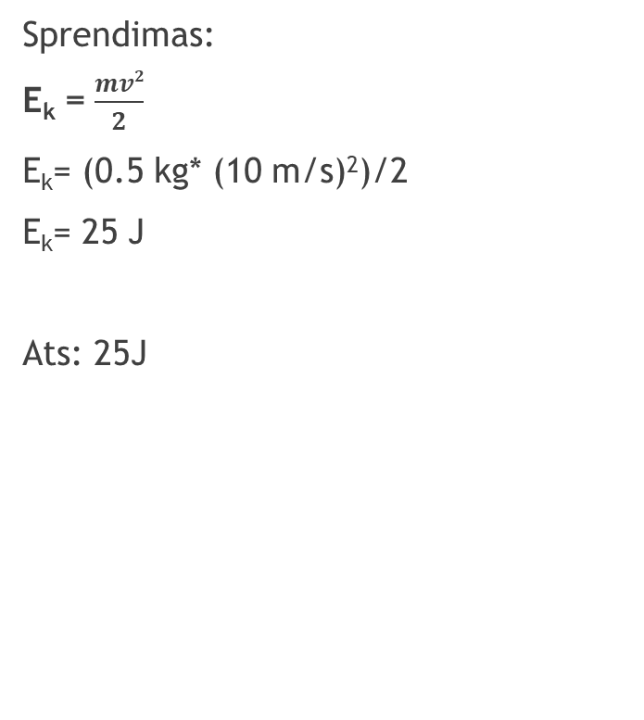
SPRENDIMAS
Duota:
m= 0.5 kg
v= 10 m/s
Rasti:
E_{k}= ?
Sprendimas:
E_{k} = $\frac{mv2}{2}$
E_{k}= (0.5 kg* (10 m/s)²)/2
E_{k}= 25 J
Ats: 25J

Slide 13
ENERGIJOS TVERMĖS DĖSNIS
ENERGIJOS TVERMĖS DĖSNIS: energija iš niekur neatsiranda ir niekur nedingsta, vienos rūšies energija virsta kitos rūšies energija.
Uždaroje sistemoje tarpusavyje sąveikaujantys kūnai turi kinetinės ir potencinės energijos . Dėl kūnų sąveikos kinetinė ir potencinė energija gali keistis. Kinetinė gali virsti potencine ir atvirkščiai. Matome, kad uždaros sistemos kūnų , veikiančių vienas kitą visuotinės traukos ir tamprumo jėgomis, kinetinės ir potencinės energijos suma lieka pastovi.
E_{k2} + E_{p2} = E_{k1} + E_{p1}

Slide 14
GALIA
Galia – dydis, reiškiamas mechaninio darbo ir laiko santykiu
FORMULĖ:
N = A/t
Matavimo vienetai 1 W (vatai)

Slide 15
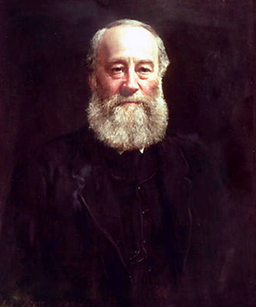
DŽEIMSAS PRESKOTAS DŽAULIS
Žymus anglų fizikas gimęs 1818m, miręs 1889m.
Jo garbei buvo pavadintas mechaninio darbo vienetas džaulis (1J) už išrastą energijos
tvermės dėsnį.

Slide 16
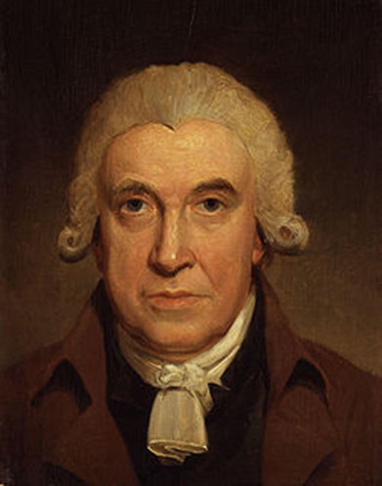
DŽEIMSAS VATAS
Žymus anglų inžinierius ir išradėjas Džeimsas Vatas (J. Watt, 1736 – 1819) išrado garo mašiną. Jo pavarde pavadintas galios matavimo vienetas vatas

Slide 17

BANDYMAS

Slide 18
PROJEKTAS
,,PALIPKIME LAIPTUKAIS”
PRIEMONĖS: sekundmatis, metrinė juosta ( liniuotė)
DARBO EIGA:
Apskaičiuok savo sunkį F= mg (g=10 m/s ²)
Išmatuok vienos pakopos laiptų pakopos aukštį ir padaugink iš vieno aukšto pakopų skaičiaus. Gausi aukštį h(m)
Pagal formulę A= Fh apskaičiuokite darbą, kurį atliksi užlipdamas į šį aukštį.
Įvairiu greičiu užlipk laiptais aukštyn ir išmatuok lipimo laiką;
Pagal formulę N= A/t apskaičiuokite savo galią kiekvienu lipimo atveju;
Duomenis surašyk į lentelę

Slide 19
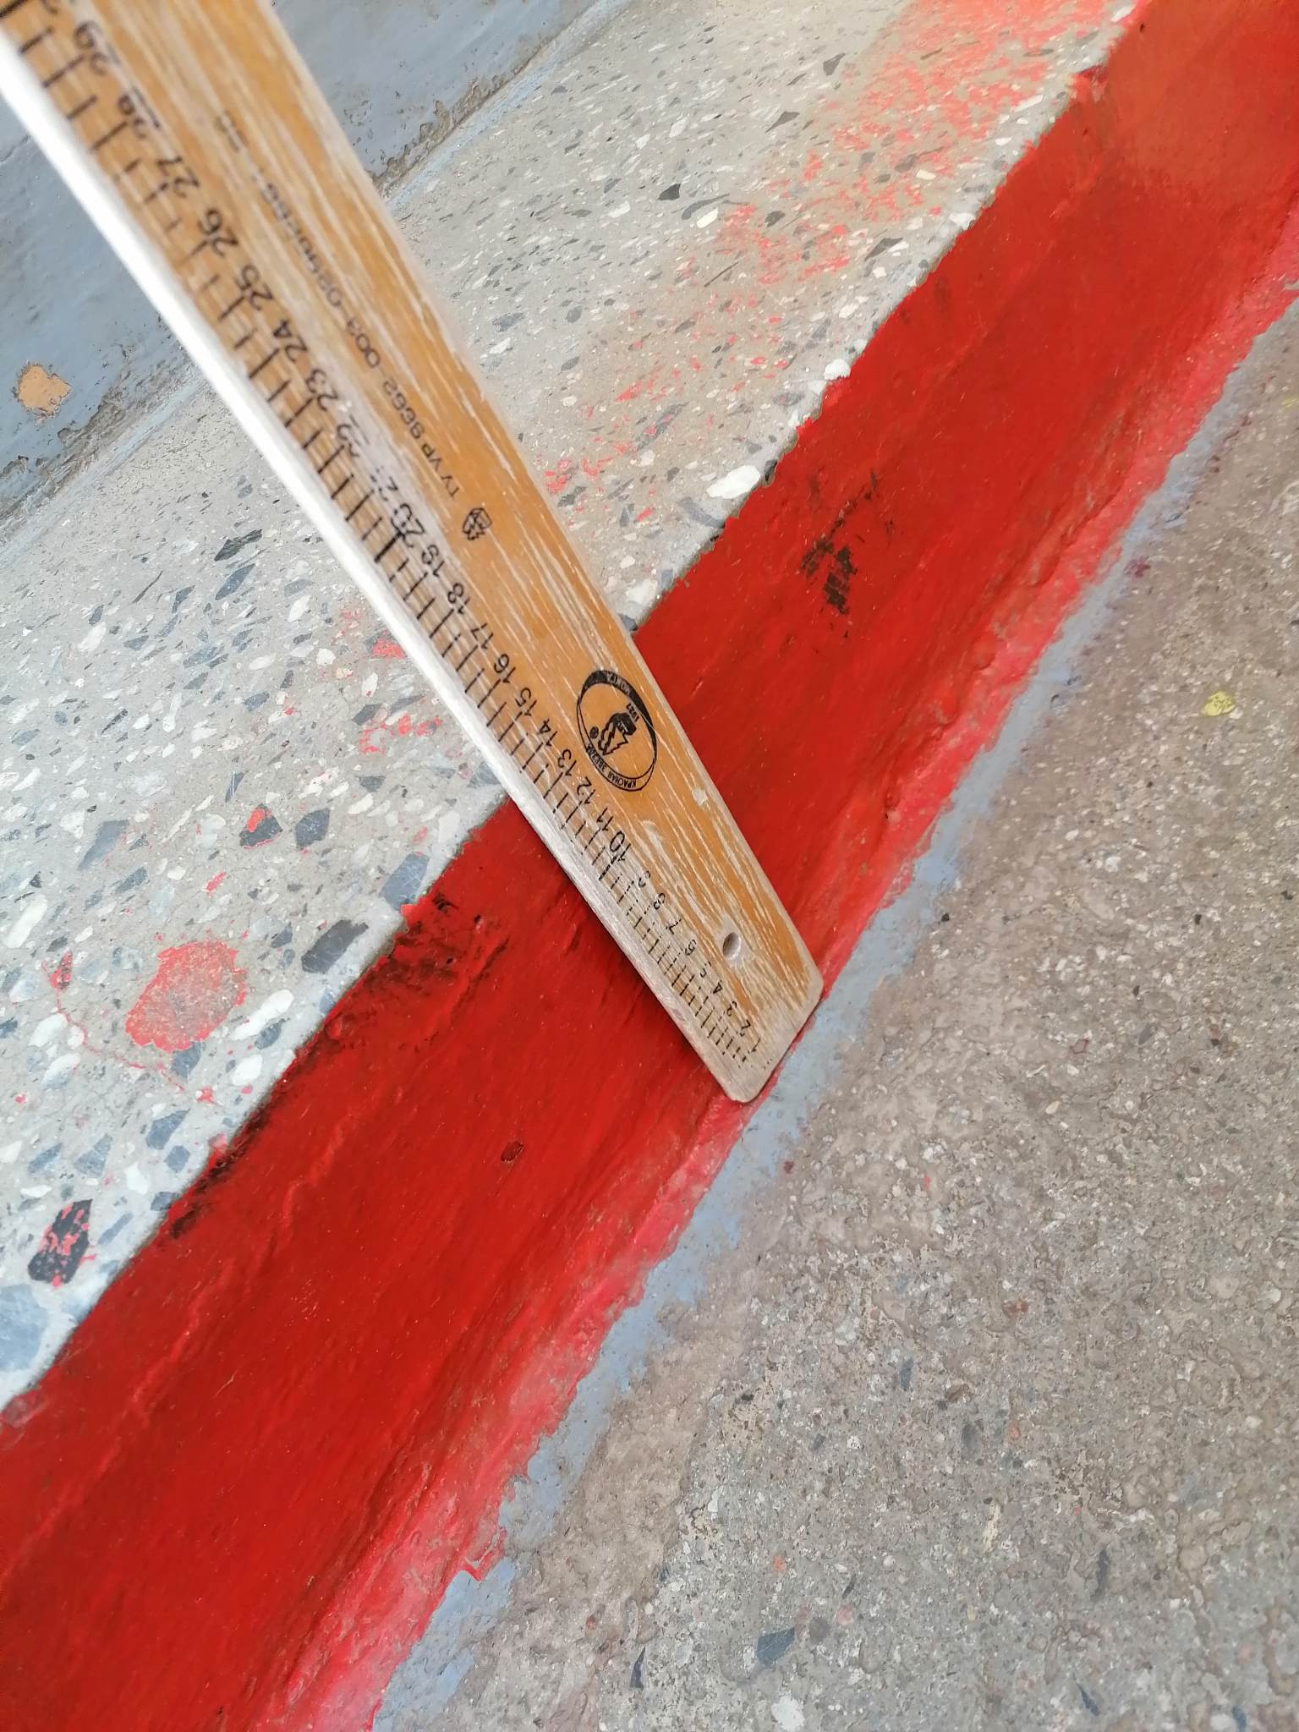
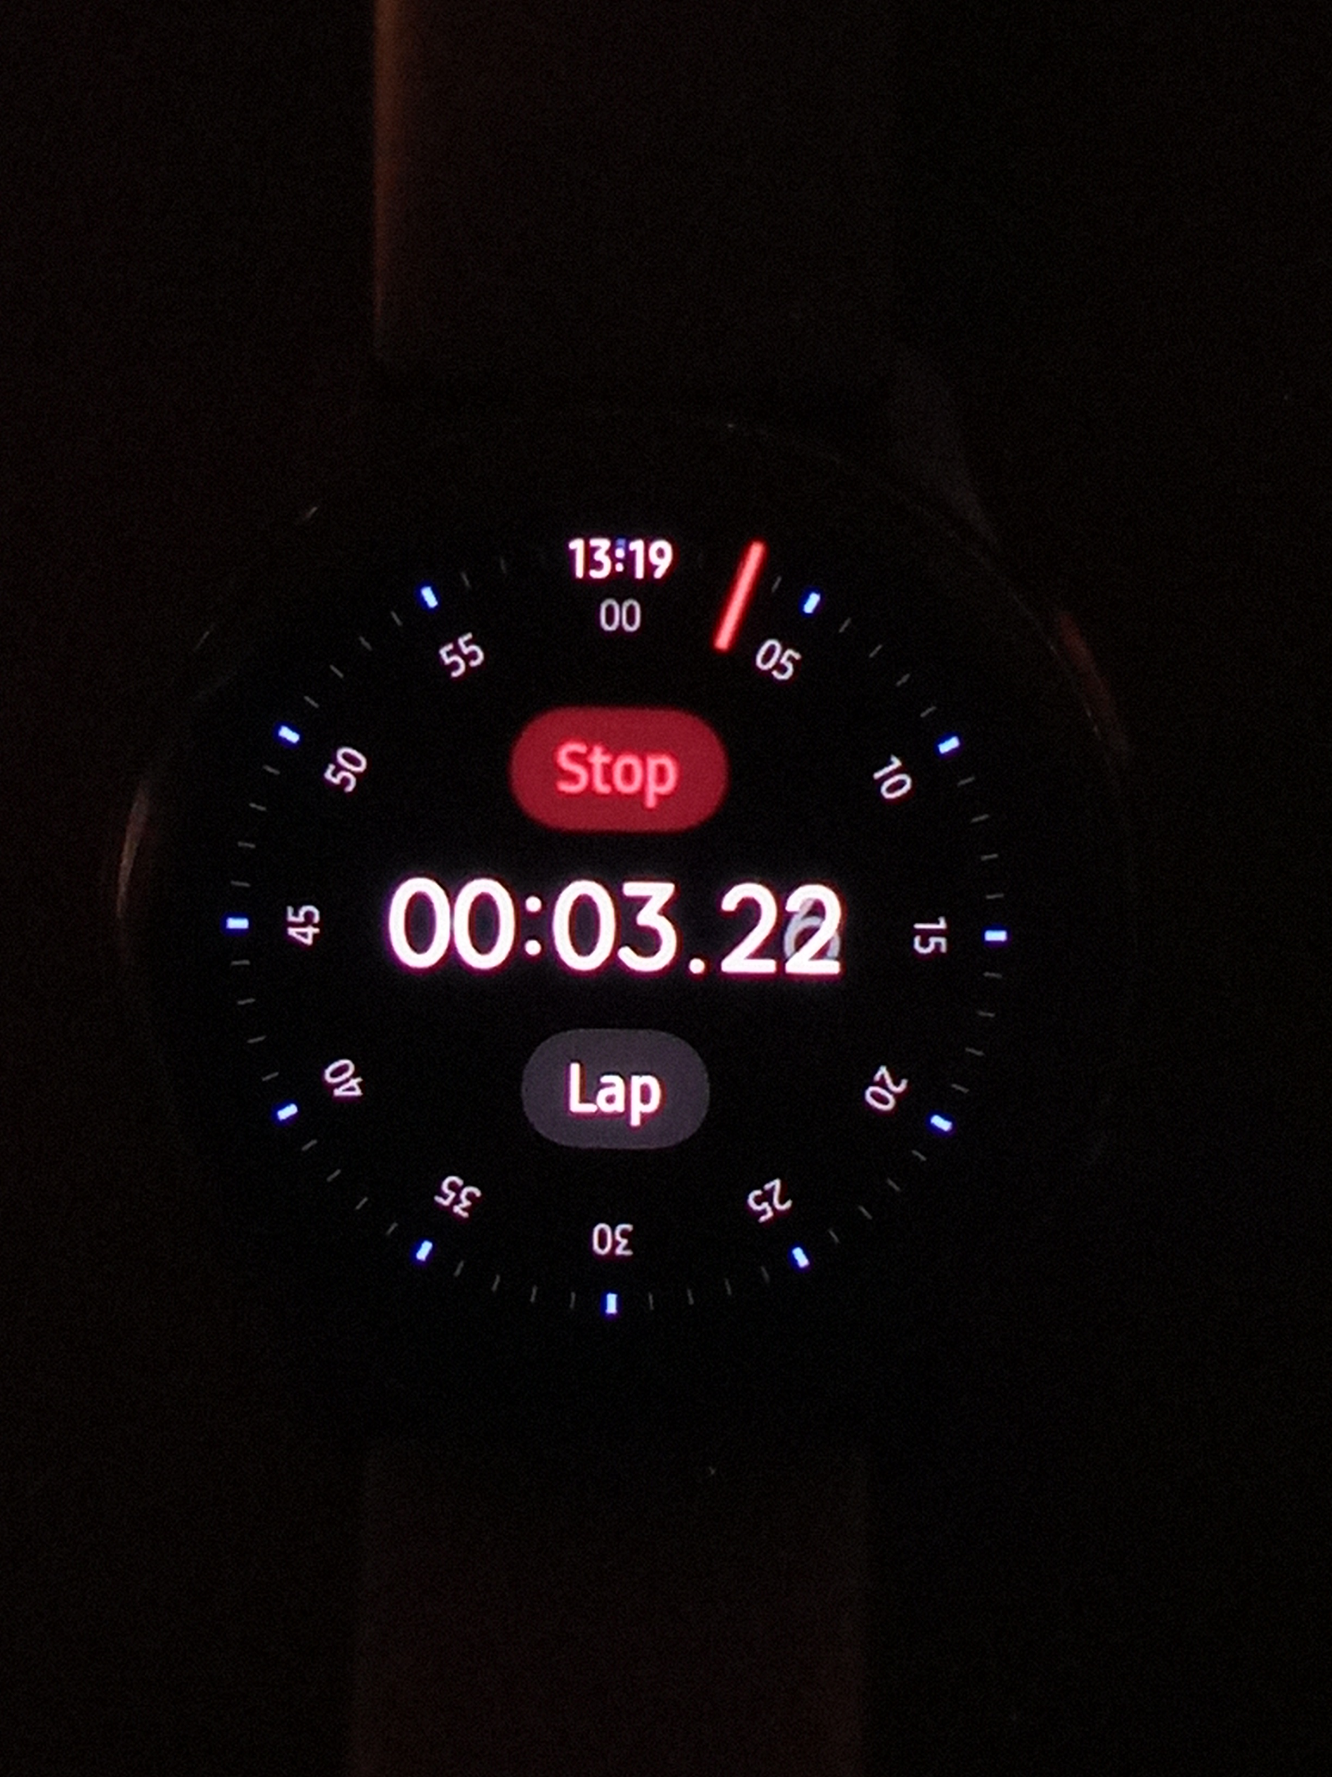

Slide 20
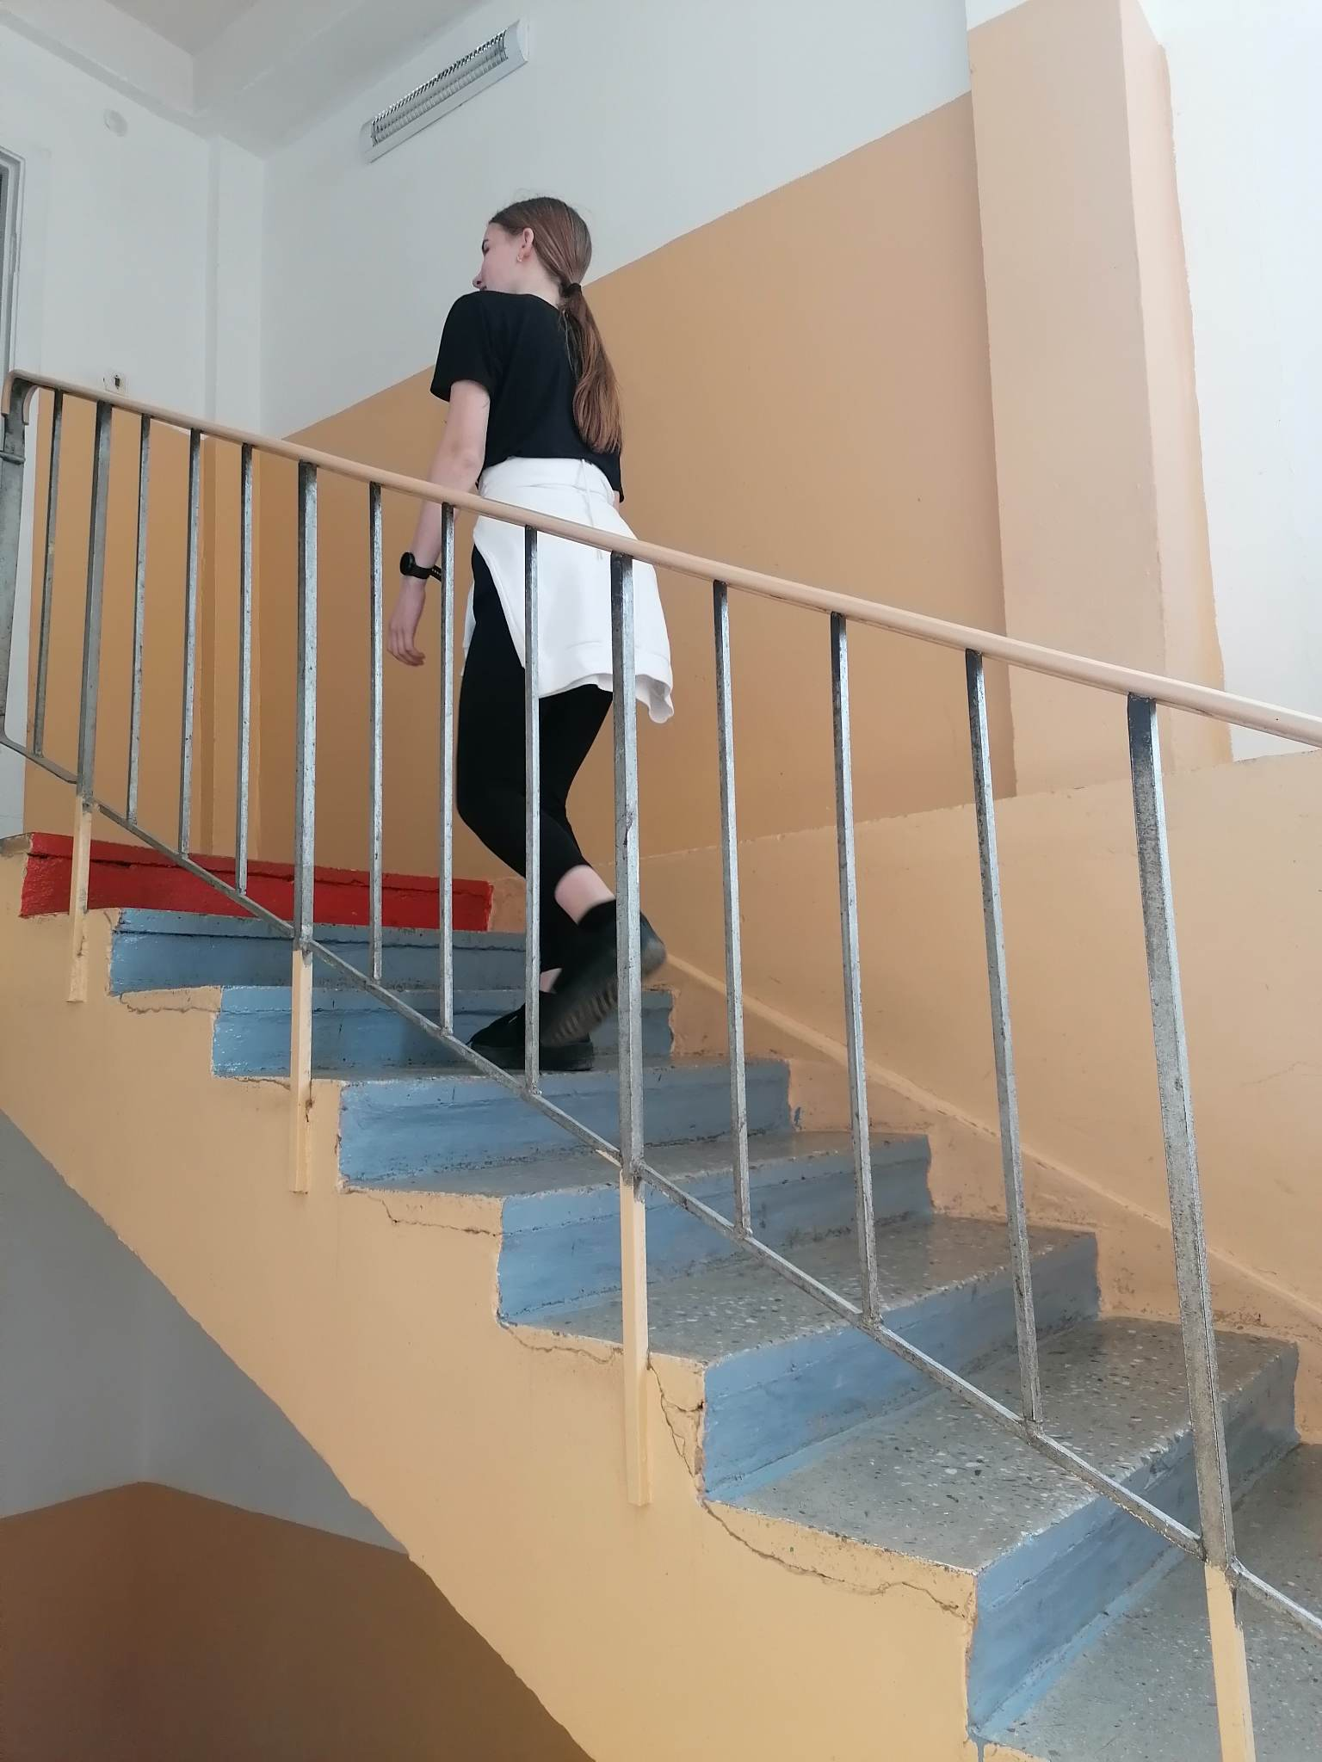
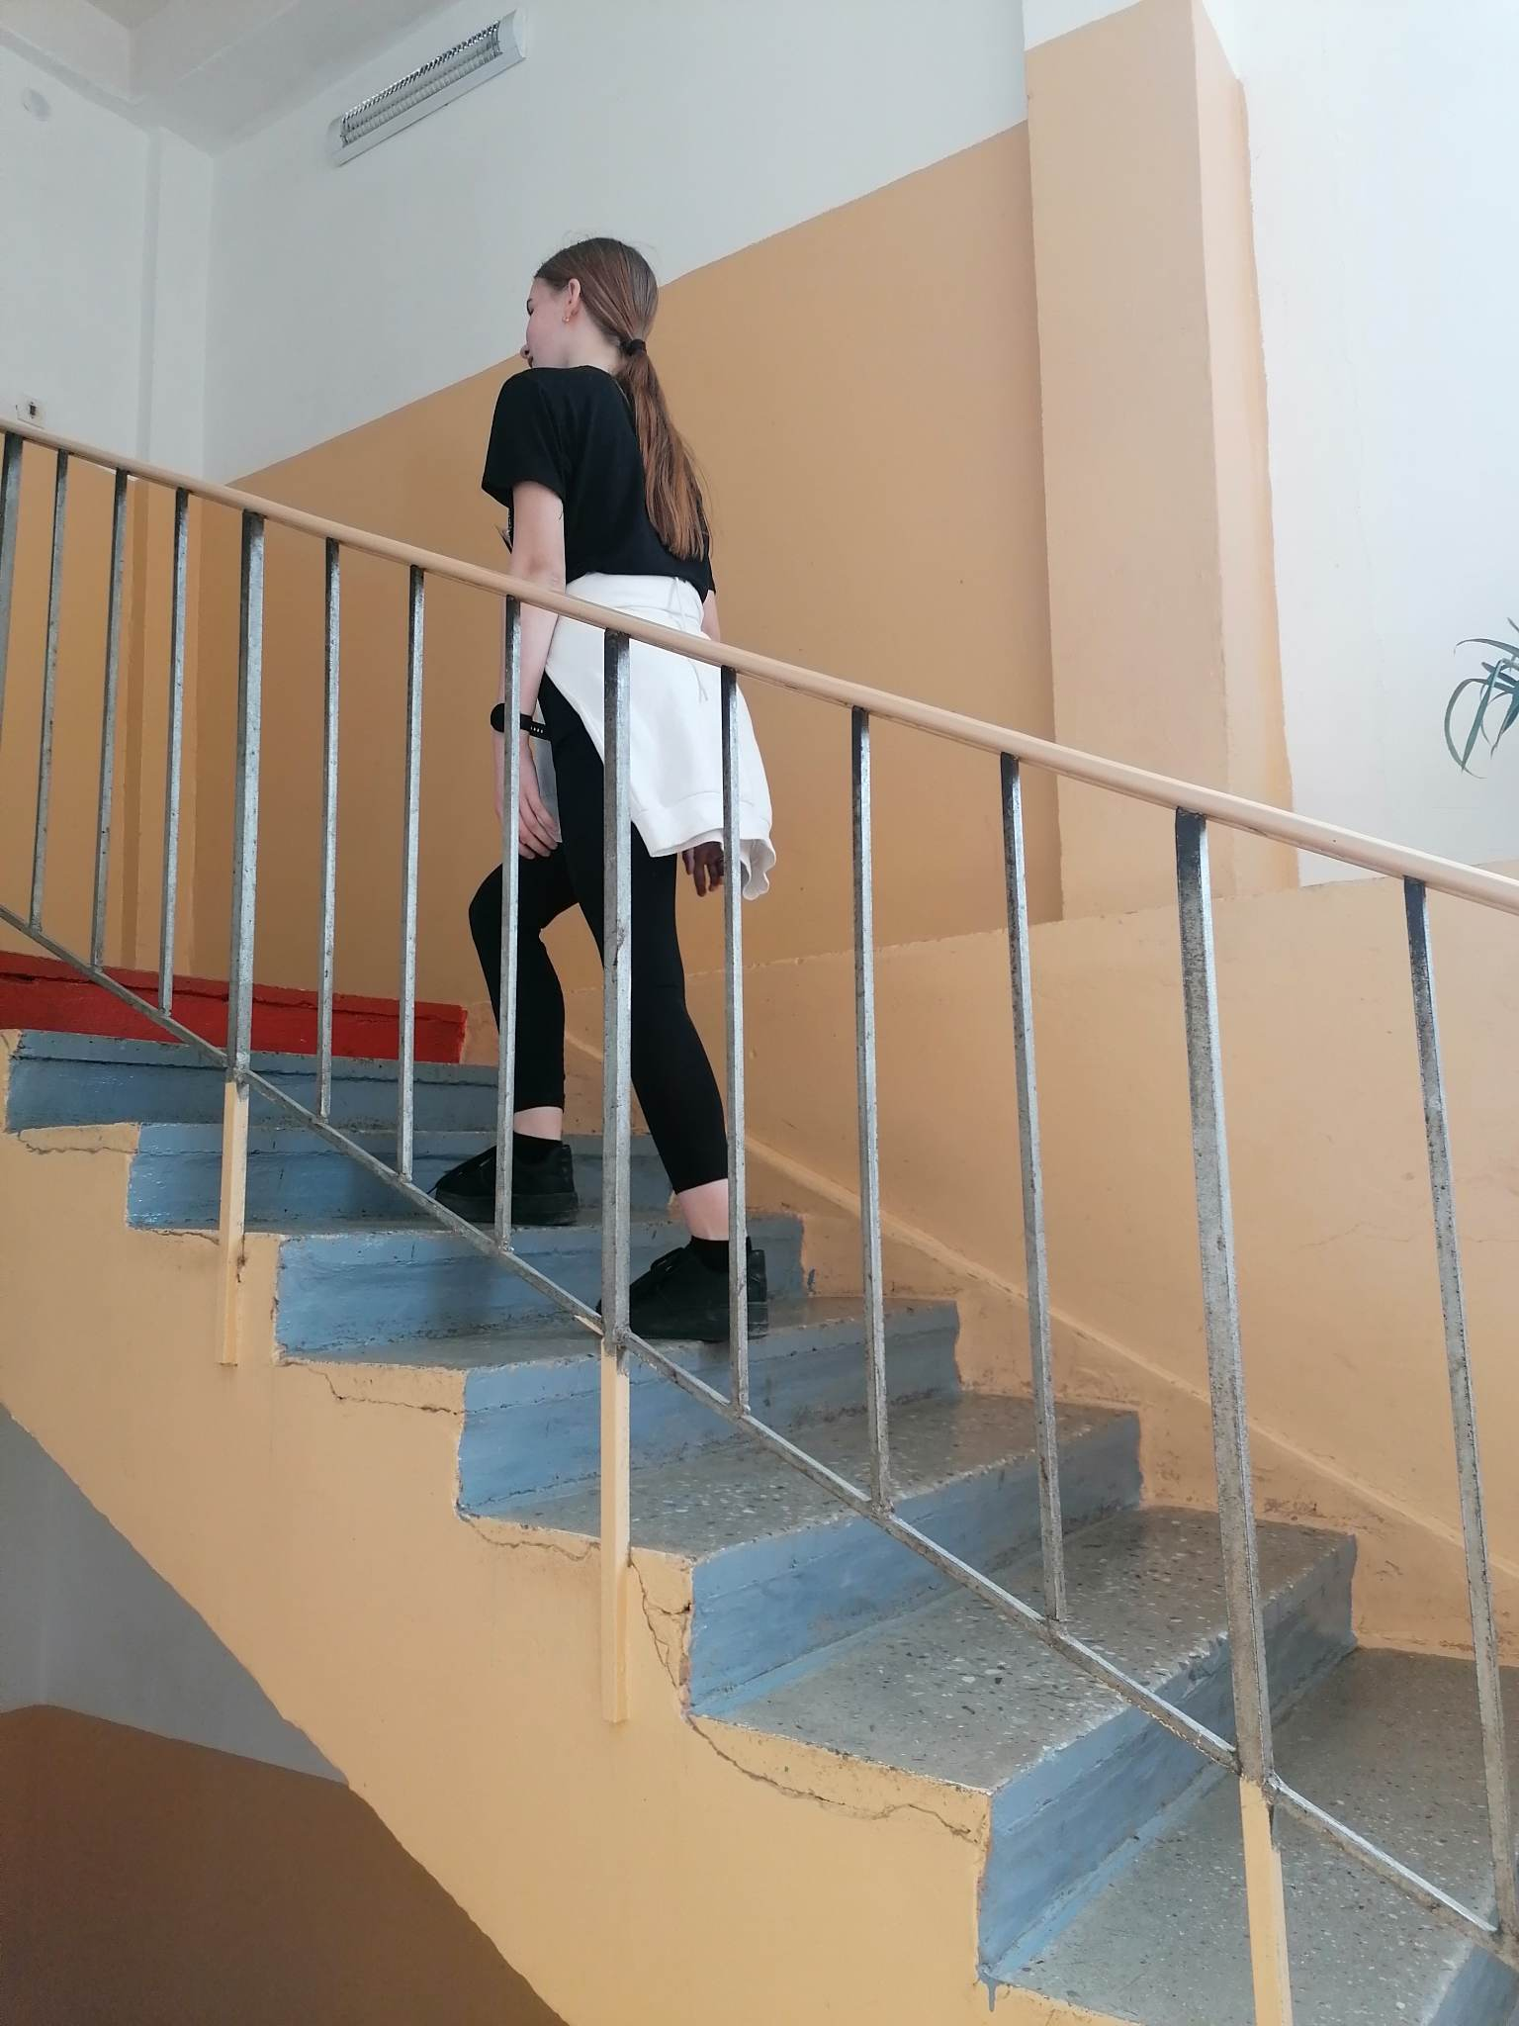

Slide 21
AUSTĖJOS BANDYMO LENTELĖ
Bandymo Nr. | Sunkio jėga F, N | Aukštis h, m | Darbas A, J | Laikas t, s | Galia N, W
1. | F= mg F= 46*10 = 460N | h= 14* 20=280m | A= Fh A= 460* 280 A= 128 800 J | t= 2,33 s | N= 55 279 W
2. |  |  |  | t= 3,16 s | N= 40 759 W
3. |  |  |  | t= 4,52 s | N= 28 496 W
4. |  |  |  | t= 5,29 s | N= 24 348 W

Slide 22
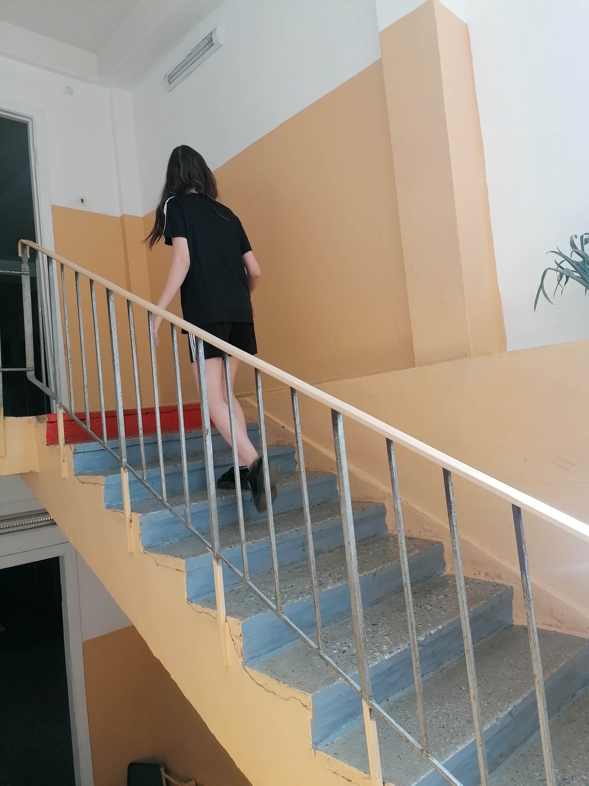
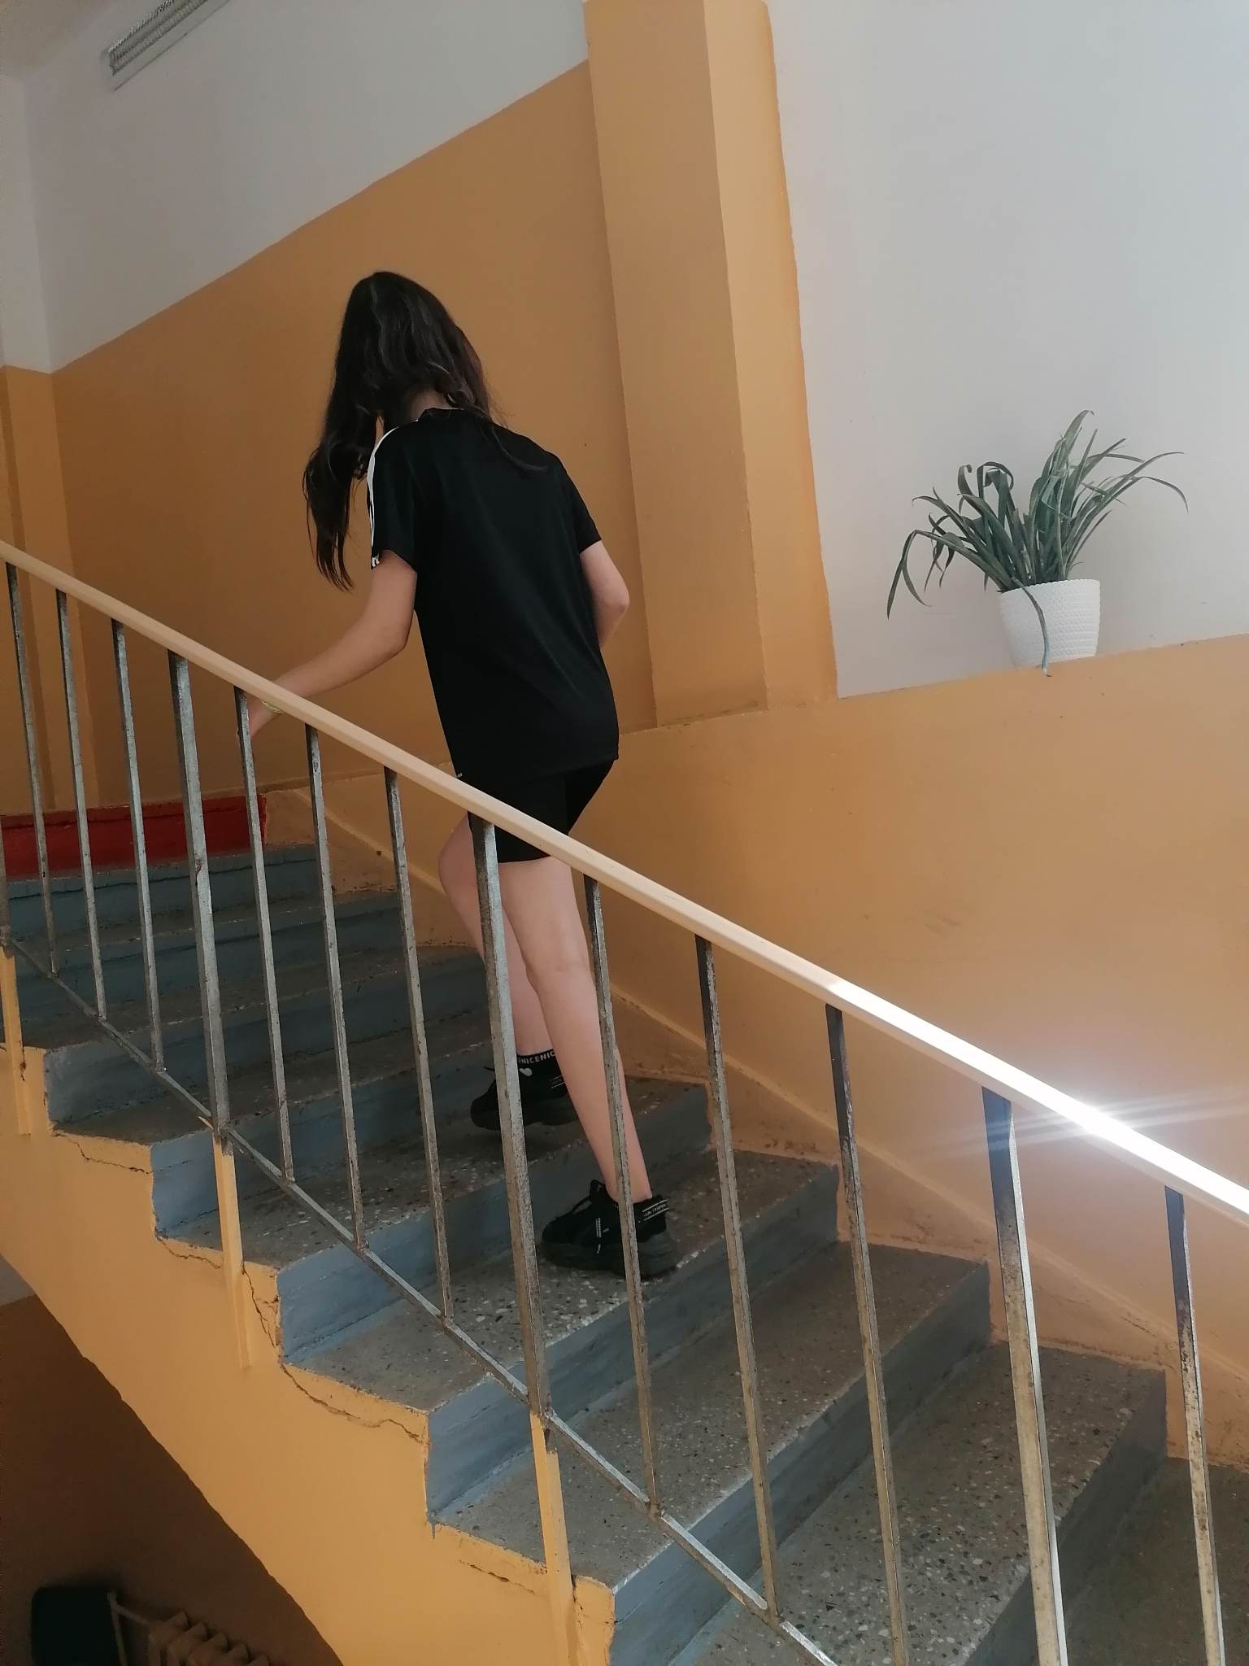

Slide 23
DOMINYKOS BANDYMO LENTELĖ
Bandymo Nr. | Sunkio jėga F, N | Aukštis h, m | Darbas A, J | Laikas t,s | Galia N, W
1. | F= mg F= 51*10 = 510N | h= 14* 20=280m | A= Fh A= 510* 280 A= 142 800 J | t= 2,11 s | N= 67 678 W
2. |  |  |  | t= 3,28 s | N= 43 537 W
3. |  |  |  | t= 4,39 s | N= 32 528 W
4. |  |  |  | t= 5,46 s | N= 26 154 W

Slide 24
BANDYMO IŠVADA
Visais atvejais atliekamas tas pats darbas, skiriasi tik darbo atlikimo laikas. Taigi, kuo trumpesnis lipimo laiptais laikas, tuo didesnė galia

Slide 25
TESTAS
1) Mechaninis darbas - tai fizikinis dydis, lygus
A) kūną veikiančios jėgos ir to kūno nueito kelio sandaugai;
B) kūną veikiančios jėgos ir to kūno nueito kelio santykiui;
C) veikiančios jėgos ir tą kūną veikiančios jėgos skirtumui;
D) veikiančios jėgos ir tą kūną veikiančios jėgos santykiui.
2) Mechaninis darbas žymimas
A) A;
B) F;
C) N;
D) J.

Slide 26
3) Mechaninio darbo matavimo vienetai yra
A) m/s²;
B) N;
C) J;
D) W.
4) Kuris teiginys netinka: kūnas neatlieka mechaninio darbo, kai
A) juda iš inercijos;
B) veikiamas jėgos nepasislenka;
C) trinties jėga nėra didesnė už 10 m/s.
5) 5 N sveriantį vanagą oro gūsis pakėlė į 80 m aukštį. Kokį darbą jis atliko?
A) 16 J;
B) 160 J;
C) 400 J;
D) 4000 J.

Slide 27
6) Mechaninė galia - tai
A) fizikinis dydis, lygus kūną veikiančios jėgos ir to kūno nueito kelio sandaugai.
B) darbas, atliktas per vienetinį laiko tarpą.
C) kūno formų ir matmenų kitimas.
D) vienų kūnų poveikis kitiems.
7) Galia žymima
A) N;
B) A;
C) F;
D) G.
8) Motorinio dviračio variklio galia lygi 600 W. Kokį darbą šis variklis gali atlikti per 20 s?
A) 30 J;
B)10000 J;
C) 1000 J;
D) 12000 J.

Slide 28
9) Mechaninė energija -
A) fizikinis dydis, lygus kūną veikiančios jėgos ir to kūno nueito kelio sandaugai.
B) darbas, atliktas per vienetinį laiko tarpą.
C)fizikinis dydis, rodantis kokį darbą gali atlikti kūnas arba kūnų sistema.
10) Energijos matavimo vienetas yra
A) J (džiaulis)
B) N (niutonas)
C) W (vatas)
11) Kinetinės energijos turi
A) Kai kūnai yra pakelti virš Žemės paviršiaus
B) Kaip tamprūs kūnai yra deformuoti
C) Kai kūnai juda
D) Kai dujos suspaustos

Slide 29
9) Mechaninė energija - tai
A) fizikinis dydis, lygus kūną veikiančios jėgos ir to kūno nueito kelio sandaugai.
B) darbas, atliktas per vienetinį laiko tarpą.
C)fizikinis dydis, rodantis kokį darbą gali atlikti kūnas arba kūnų sistema.
10) Energijos matavimo vienetas yra
A) J;
B) N;
C) W;
D) Nm.
11) Kinetinės energijos turi
A) kūnai pakelti virš Žemės paviršiaus
B) deformuoti tamprūs kūnai;
C) Judantys kūnai;
D) Suspaustos dujos.

Slide 30
ATSAKYMAI
1) A
2) A
3) C
4) C
5) C
6) B
7) A
8) D
9) C
10) A
11) C

Slide 31
ŠALTINIAI
https://klase.eduka.lt/publisher/material/open/theory/32875/384?studentTeachingGroupId=3940053&pageFlip=85
https://lt.m.wikipedia.org/wiki/Potencin%C4%97_energija
https://epamokos.pedagogas.lt/mokymas/energijos-virsmai-3366.html
https://lt.m.wikipedia.org/wiki/Energijos_tverm%C4%97s_d%C4%97sn
https://lt.m.wikipedia.org/wiki/Galia_(fizika)

Slide 32
AČIŪ UŽ DĖMESĮ ☺

